Slide 1


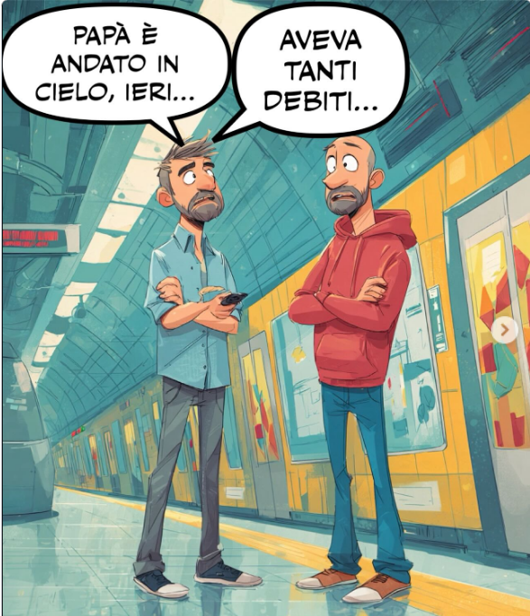

LII 21 - LEZIONE LIVELLO INTERMEDIO
Aiuto
Suggerimenti
È Andato – Foi, ele se foi
In – no, ao, para o
Cielo – Céu
Ieri – ontem
Aveva – tinha
Avere – v. ter
Tanti – tantos
Debiti - Débitos
Papà è Andato in Cielo

Slide 2
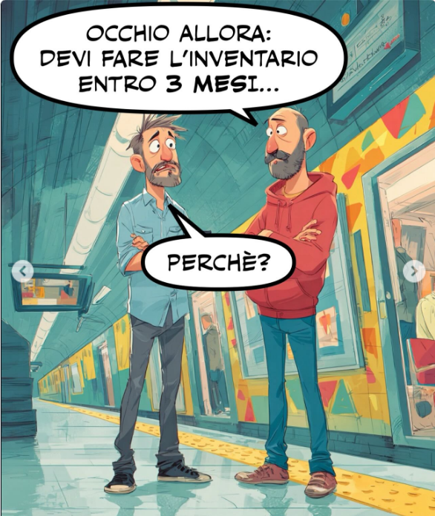
LII 21 - LEZIONE LIVELLO INTERMEDIO
Aiuto
Suggerimenti
Occhio – Olho, olha ...
Allora – Então
Devi – Você deve
Dovere – v. dever
Fare – Fazer
Mesi - meses
Entro – dentro de
Perchè – porque
Occhio Allora: ex. id.. Gir. reg.
Então tome cuidado
Abra os olhos
Fique esperto

Slide 3
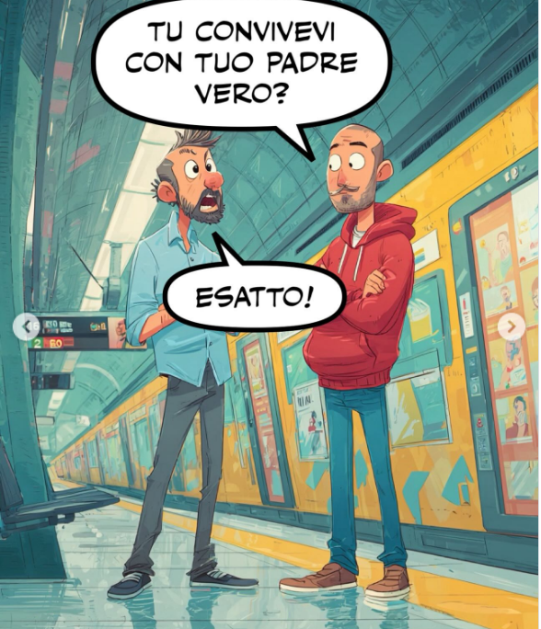

LII 21 - LEZIONE LIVELLO INTERMEDIO
Aiuto
Suggerimenti
Convivevi – viveu junto
Convivesti – você viveu junto - IC
Convivere - conviver
Padre – pai
Vero – Verdade, não é verdade

Slide 4
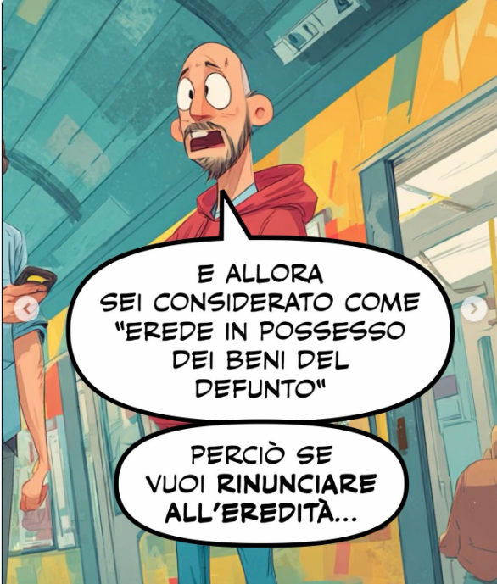
LII 21 - LEZIONE LIVELLO INTERMEDIO
Aiuto
Suggerimenti
Allora – então
Sei – Você é
Come – come
Erede – herdeiro
In – em, no
Possesso – posse
Dei – dos
Beni - Bens
Del – do
Perchiò – por isso
Vuoi – se você quiser
Eredità - herança

Slide 5
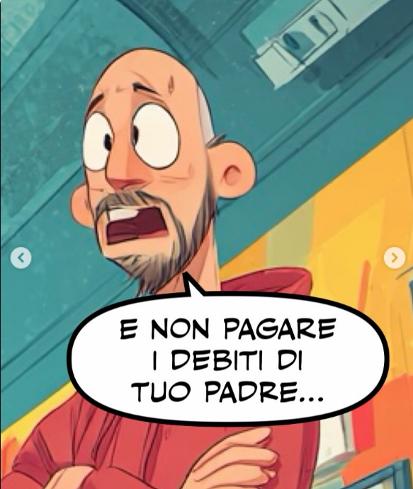
LII 21 - LEZIONE LIVELLO INTERMEDIO
Aiuto
Suggerimenti
Pagare – v. pagar
i – os
Debiti – debitos
Tuo – teu
Padre – pai

Slide 6
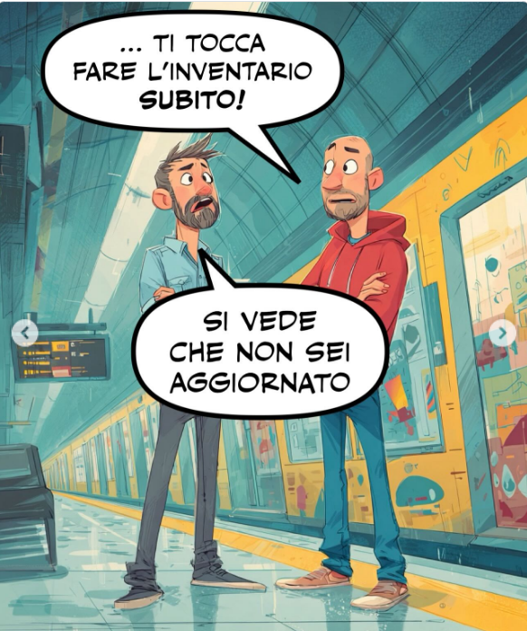
LII 21 - LEZIONE LIVELLO INTERMEDIO
Aiuto
Suggerimenti
Ti tocca – cabe a você – e.i
Fare – fazer
Subito – imediatamente
Si vede - se vê
Che – que
Non sei – você não está
Aggiornato – atualizado

Slide 7
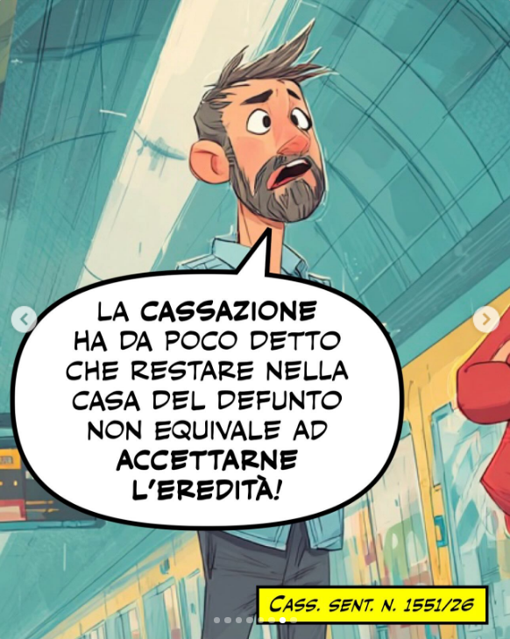
LII 21 - LEZIONE LIVELLO INTERMEDIO
Aiuto
Suggerimenti
Cassazione – Cassação – CSC It.
Ha – tem
Da – de, da
Poco – pouco
Detto – disse
Che – che
Restare – ficar, permenecer
Nella – na
Ad – a
Accettarne – você aceitar
Accettare – v. aceitar
Ad ha poco – e.i - recentemente

Slide 8
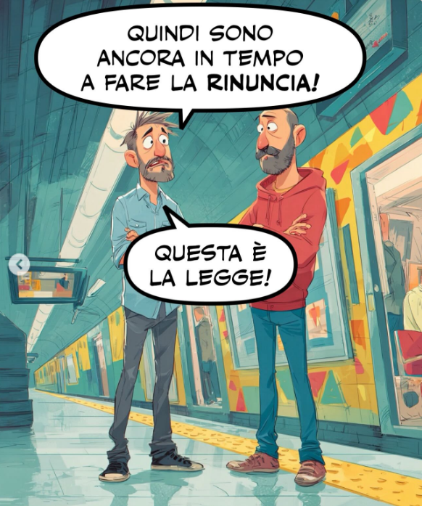
LII 21 - LEZIONE LIVELLO INTERMEDIO
Aiuto
Suggerimenti
Quindi – portanto
Sono – Sou, estou
Ancora – ainda
In tempo – em tempo, no prazo
A – a, para
Fare – v. fazer
La – a
Rinuncia – renúncia
Rinunciare – v. renunciar
Questa – Esta
Legge – lei

Slide 9

LII 21 - LEZIONE LIVELLO INTERMEDIO
Aiuto
Suggerimenti
Il termine italiano "cassazione" si riferisce alla Corte Suprema di Cassazione, la più alta corte d'appello italiana. Agisce per garantire la corretta applicazione della legge (questioni giuridiche) e l'uniformità della giurisprudenza, senza riesaminare fatti o prove.

